Slide 1
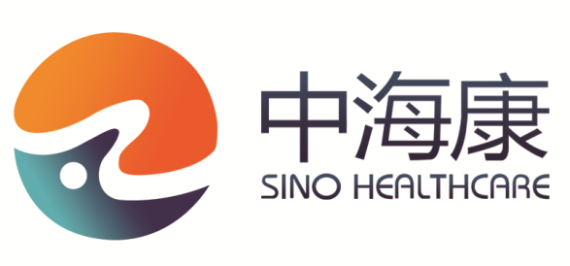
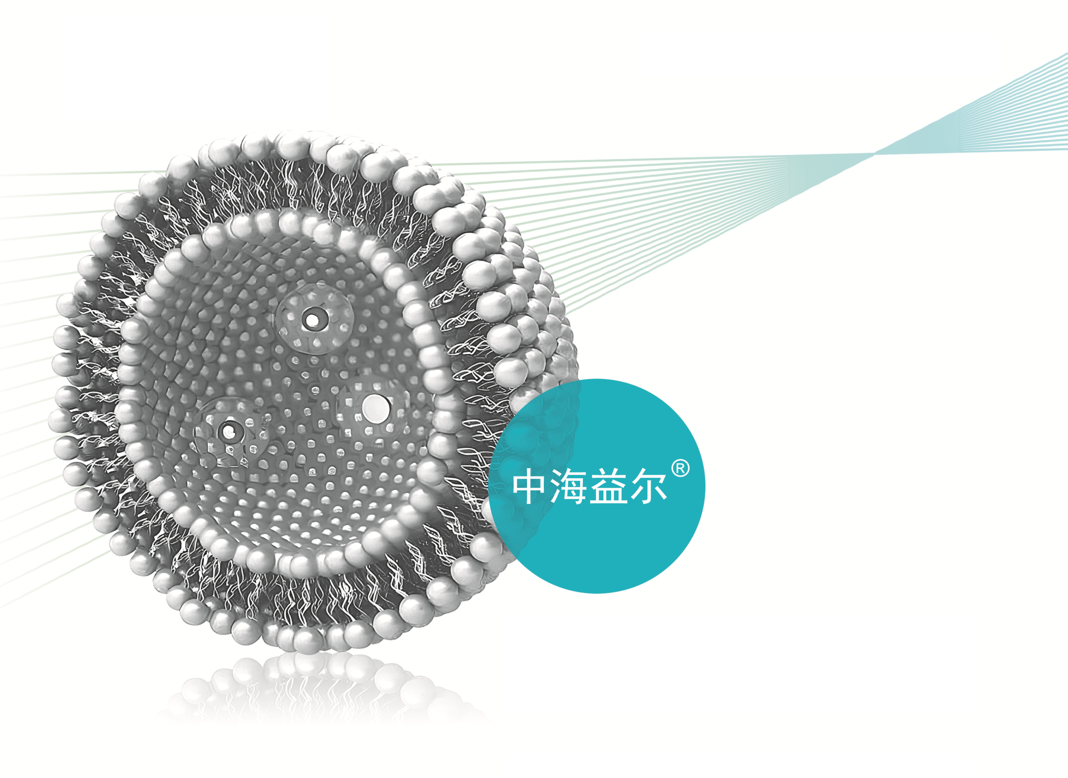
更安全、更稳定、更经济
注射用前列地尔乳剂
全新改良剂型 │全面提升标准 │充满降价诚意
辽宁中海康生物制药股份有限公司

Slide 2

基本信息
Basic information
01
有效性
Effective
02
安全性
Security
03
创新性
Innovative
04
公平性
Fairness
05

Slide 3
前列地尔最新改良剂型，国家重大专项成果药物惠及百姓（项目编号：2010ZX09401-304）
药品通用名称 | 注射用前列地尔乳剂 | 上市许可持有人 | 辽宁中海康生物制药股份有限公司
注册规格 | 5μg，10μg | 注册类别 | 原化学药品第5类（改良型新药）
是否为独家 | 是 | 中国大陆首次上市时间 | 2019年7月12日
全球首个上市国家 | 中国 | 是否OTC | 否
批准文号 | 国药准字H20193208(5μg) 国药准字H20193209(10μg)
参照药物推荐：无（目录内无动脉导管依赖性先心病药物）
适应症：
临床应用：
（1）治疗慢性动脉闭塞症（血栓闭塞性脉管炎、闭塞性动脉硬化症等）引起的四肢溃疡及微小血管循环障碍引起的四肢静息疼痛，改善心脑血管微循环障碍。
（2）脏器移植术后抗栓治疗，用以抑制移植后血管内大的血栓形成）。
（3）动脉导管依赖性先天性心脏病，用以缓解低氧血症，保持导管血流以等待时机手术治疗。
（4）用于慢性肝炎的辅助治疗。
前列地尔(又称前列腺素E1，PGE1)是一种前列腺素，上市多年，应用广泛
前列地尔是儿童动脉导管依赖性先天性心脏病的特异性用药，是保持动脉导管依赖性先心病术前导管开放的必备药品，也是国内外权威指南推荐的唯一用药
前列地尔相关产品不在医保目录内，动脉导管依赖性先天性心脏病保障缺失
注射用前列地尔乳剂(中海益尔)是我国自主研发的受国家重大新药创制专项支持的最新一代前列地尔制剂，在现有脂微球的技术上进一步优化升级为固态乳剂，剂量更准确、药物更稳定、更加适用于儿童用药。能够有效填补儿童动脉导管依赖性先心病保障缺失。
特申请将注射用前列地尔乳剂纳入国家医保目录，限定动脉导管依赖性先天性心脏病支付，强化保基本属性，提升儿童先心病保障，以更稳定更安全的产品助力儿童用药。

Slide 4
目录内先天性心脏病保障不足
动脉导管依赖性先天性心脏病在我国发病率低，属罕发疾病，且多发于新生儿。
在目前所有的动脉导管依赖性先天性心脏病指南里前列地尔是唯一推荐的治疗药物。
注射用前列地尔乳剂全新剂型带来更多优势，安全性更高，可以精准覆盖保障缺失。
目前医保目录内产品不足 | 导管依赖性先天性心脏病
 | √维持动脉导管开放、手术前保障患儿生存的药物缺失

Slide 5
与已上市同治疗领域药品（前列地尔）相比，稳定性更好，质控更优
上市品种名称 | 前列地尔注射液（脂微球） | 注射用前列地尔干乳剂 | 注射用前列地尔乳剂
批准日期 | 2002 | 2010 | 2019
处方 | 精制大豆油、精制卵磷脂PC-98T、 浓甘油、油酸、氢氧化钠、注射用水 | 乳糖、蛋黄卵磷脂E80、枸橼酸钠、油酸钠、大豆油及甘油 （油相比例少，混合体系） | 蛋黄卵磷脂PC-98T、大豆油、 油酸、蔗糖、氢氧化钠、注射用水
保质期 | 1年 | 1年 | 2年
储存条件 | 0-5℃，遮光，避免冷冻 | 密闭遮光，阴凉处 （小于20度以下）保存 | 2-8℃，密闭，遮光
剂型 | 乳剂注射液 | 干乳剂 | 冻干乳剂
质量标准 | 产品含量为标示量的125%-80% | 产品含量为标示量的125%-80% | 产品含量为标示量的115%-85%， （含量控制要求更高，剂量更准确）
 | 主要降解杂质前列腺素A1（PGA1) 含量不超过60% | 主要降解杂质前列腺素A1含量不超过10% | 主要杂质前列腺素A1含量不超过10%， 主要杂质限度要求显著提高
 | 无总杂质限度要求 （杂质控制有缺陷） | 其余总杂质限度不超过1% （在前列腺素A1项下，检测方法灵敏度不够，回收率不合格） | 其余总杂质限度不超过1%， 检测方法科学严谨
 | 溶血磷脂酰胆碱含量不超过5% | 无此项控制指标 （溶血风险不可控） | 溶血磷脂酰胆碱含量不超过3% （更好保障安全性）
药物临床试验数据核查 | - | - | 已通过722临床核查
药审中心在儿童用药相关指导原则中明确提出儿童用药需重点关注：药品剂量准确、稳定性等与用药安全相关信息。与以往前列地尔产品相比，本产品含量控制更准确，杂质显著降低，药品更稳定，质量标准控制项目更全面，更适用于儿童用药。

Slide 6
儿童动脉导管依赖性先心病是罕发疾病，疾病负担重，前列地尔是治疗必备药品
疾病基本情况
动脉导管依赖性先心病是罕发疾病，是致死率最高的CHD
先天性心脏病(CHD)是新生儿最常见的出生缺陷，发病率约占新生儿的1.27%；
动脉导管依赖性CHD是新生儿因难以承受由胎儿循环至生后循环的转变，往往具有严重的体循环或肺循环系统受累，生存必须依赖动脉导管开放的CHD的统称；
导管依赖性先心病约占CHD的30%，我国年均发病患儿约7万人，属于复杂罕见CHD，是威胁新生儿存活的最大因素。
治疗情况
临床建议立即手术，在手术前需注射前列地尔保持动脉导管开放
动脉导管依赖性先心病的新生儿出生后可无明显症状，出生后数小时或数日出现动脉导管收缩，伴随发绀等症状；
如不予干预，1个月的病死率为50％，而手术治疗的病死率仅4％，因此临床建议应立即手术矫正；
在完全确诊及正式手术前，国内外所有指南均推荐患儿应注射前列地尔以保证动脉导管开放，等待时机手术治疗，前列地尔是唯一获批该适应症的药物。
现行保障情况
前列地尔是治疗必备药物，为手术患儿提供更安全的治疗保障
近年随着国内医疗水平提升及产检普及，动脉导管依赖性先心病发病率有所降低，但部分农村及少数民族偏远地区发病率仍然偏高，且动脉导管依赖性先心病医保药物保障缺失；
前列地尔是治疗动脉导管依赖性先心病的必备药物，为我国每年7万动脉导管依赖性CHD患儿带来更安全的治疗保障，亟需将注射用前列地尔乳剂纳入医保范围。

Slide 7
国内外指南一致认可动脉导管依赖性先心病领域维持动脉导管开放的唯一推荐药物
指南名称 | 推荐内容
先天性心脏病产前产后“一体化”诊疗模式中国专家共识（2022） | 对于动脉导管依赖性心脏病，如经皮氧饱和度<80%，静滴前列腺素E1以维持动脉导管开放。
先天性心脏病外科治疗中国专家共识3-肺动脉闭锁合并室间隔缺损（2020） | 动脉导管趋于关闭时新生儿即会出现严重缺氧、代谢性酸中毒，需要前列腺素E1维持动脉导管开放。（IC级推荐）
先天性心脏病外科治疗中国专家共识4-室间隔完整型肺动脉闭锁（2020） | 手术前管理：所有患儿禁吸氧，使用前列腺素E1保持动脉导管开放，维持肺循环血流。（IIaB级推荐） 介入下肺动脉瓣球囊扩张术的术后需要长时间应用前列腺素E1维持动脉导管开放，以维持相对合适的围术期氧饱和度。（IIbB级推荐）
美国心脏协会AHA科学声明-胎儿心脏疾病的诊断和治疗（2014） | 新生儿动脉导管依赖性先心病推荐使用前列腺素E1（推荐等级I/B ）
德国儿科心脏病学学会-儿童和青少年先天性心脏病的管理指南（2017）
《新生儿依赖动脉导管的先天性心脏病》（2012） | 对疑患有动脉导管依赖性先天性心脏病的新生儿，首要处理必须包括基础、高级生命支持以及前列腺素E1静滴以维持动脉导管开放。 对于患有动脉导管依赖性先天性心脏病的低出生体重儿及早产儿，采用前列腺素E1维持静滴以维持动脉导管开放，是临床上一项确凿有效的治疗手段、能使患儿继续生长发育，从而为进一步外科或介入治疗获得最佳时机。
先天性心脏病经导管介入治疗指南（2004） | 对于完全性大动脉转位、右室流出道梗阻型新生儿先天性心脏病等，术前静脉滴注前列腺素E1，改善低氧血症及纠正酸中毒。 术后低氧血症改善不明显者使用前列腺素E以扩张动脉导管及肺小动脉使回流至左心房的血液增多。
完全性肺静脉异位引流严重阻塞
危重肺动脉瓣狭窄的新生儿
严重主动脉狭窄新生儿
三尖瓣下移畸形
肺动脉闭锁伴完整室间隔
大动脉转位
左心发育不良综合征
单心室心脏和功能性单心室心脏
法洛四联症
肺动脉瓣闭锁伴室间隔缺损
急性心力衰竭和心室辅助装置/体外生命支持
均推荐静脉注射前列腺素E1以维持或重新打开动脉导管

Slide 8
本品与已上市同治疗领域药品（前列地尔）相比，更稳定，使用更安全
由于患儿主要依赖动脉导管的开放,未闭的动脉导管是此类患儿生存的必须通道。从1970s年开始，前列腺素E1被用于维持动脉导管依赖性先心病患儿的导管开放，是临床使用的唯一一款维持患儿动脉导管开放的药物。大量实践表明前列地尔能够有效维持导管开放、改善低氧血症、纠正酸中毒、为患儿实施手术赢得时间。已为数以万计的先心病患儿赢得手术和生存的机会。
以往前列地尔产品（脂微球和干乳剂）都存在含量范围过宽，剂量不准确的问题。效期内有效成分的大幅度波动难以准确保障临床应用的有效性，对于儿童用药可能引发不良反应增加或延长治疗时间等问题。
注射用前列地尔乳剂将杂质降低为前列地尔注射液（脂微球）的1/6，显著降低了前列腺素E1的降解速率，高度保障了效期内产品的有效性。

Slide 9
采用全新改良乳剂剂型，全面提升药物稳定性和安全性，更符合儿童用药的质量要求
前列地尔是经典的人体自身分泌药物，1982年美国三位科学家成功合成并促其获FDA批准用于临床而获得诺贝尔奖
40年的使用疗效得到充分验证，但存在稳定性差、肺循环消除等缺点，各国一直在做剂型改进以提升稳定性和安全性
普通水针
1982，FDA
普通粉针
1995，FDA
环糊精包合物
1990，FDA
脂微球
1988/日本 1998/中国
固态乳剂
2019，中国
辉瑞前列地尔的无水乙醇注射液正式上市
稳定性差，安全性差，肺循环消除作用明显
稳定性有所提高
普通粉针，大剂量、长时间持续给药，副作用多，肺循环消除作用明显
解决了药物溶解性问题；
分子量大，不具备靶向性，辅料溶血性、肾毒性
具有靶向性，持续性，降低剂量，减少对血管的刺激
须0-5℃冷链运输及保存；稳定性不好，保质期1年，质量标准低
保留了脂微球的靶向性、长效性，提高运输及储存稳定性，规范储存条件
全面提升质量，保质期延长至2年
杂质限度显著降低，保障安全有效
市售前列地尔注射液（脂微球）产品作为儿童用药存在的问题和隐患：
（1）主成分前列腺素E1含量标示量范围过大125%-80%。前列地尔的规格只有5μg和10μg，高达45%的含量偏差无法保障有效成分的剂量准确，含量高无疑会增加PGE1自身引起的不良反应，含量低无法有效保障治疗效果。对于成人患者可能尚可耐受，但是对于体重较低，且各器官发育欠完善的儿童患者或新生儿，造成的不良影响和隐患不容小觑。
（2）主要降解杂质前列腺素A1的限度高达60%，且无其余总杂质的控制指标。杂质限度过大，完全无法保障有效成分的稳定性，如此宽泛的杂质标准已经不适用于现今药监局严格的杂质控制要求，临床风险大，用于治疗儿童先心病无疑将增加不良反应的发生率。
（3）溶血磷脂酰胆碱的限度为5%。用于儿童和新生儿患者，易引发溶血、出血等血液系统不良反应。
（1）主成分前列腺素E1含量标示量范围过大125%-80%。前列地尔的规格只有5μg和10μg，高达45%的含量偏差无法保障有效成分的剂量准确，含量高无疑会增加PGE1自身引起的不良反应，含量低无法有效保障治疗效果。对于成人患者可能尚可耐受，但是对于体重较低，且各器官发育欠完善的儿童患者或新生儿，造成的不良影响和隐患不容小觑。
（2）主要降解杂质前列腺素A1的限度高达60%，且无其余总杂质的控制指标。杂质限度过大，完全无法保障有效成分的稳定性，如此宽泛的杂质标准已经不适用于现今药监局严格的杂质控制要求，临床风险大，用于治疗儿童先心病无疑将增加不良反应的发生率。
（3）溶血磷脂酰胆碱的限度为5%。用于儿童和新生儿患者，易引发溶血、出血等血液系统不良反应。
市售注射用前列地尔干乳剂作为儿童用药存在的问题和隐患：
（1）前列腺素E1含量标示量范围过大125%-80%。问题和隐患同上。
（2）溶血磷脂酰胆碱控制项缺失。易出现溶血、出血等不良反应。对于儿童和新生儿用药，对产品中溶血磷脂酰胆碱含量的控制是非常必要的。

Slide 10
注射用前列地尔乳剂全面提升药物稳定性和安全性，更适合儿童用药
前列地尔在治疗动脉导管依赖性先心病的常见的相关不良反应
与前列腺素E1自身药理作用相关不良反应：（1）呼吸抑制、肺换气不足；（2）心脏节律紊乱；（3）低血压；（4）皮肤血管扩张、发红、发硬、水肿；（5）惊厥等癫痫样发作；（6）低血糖、低血钙等代谢紊乱；（7）腹泻；（8）静脉炎
可能与药品中存在的杂质相关不良反应： （1）低血压（2）出血和血小板减少（3）静脉炎、发热
注射用前列地尔乳剂在降低治疗动脉导管依赖性先心病的相关不良反应方面优势明显
呼吸暂停是使用前列腺素E1最严重也是很常见的的并发症。呼吸暂停发生风险与前列腺素E1给药剂量相关。因此，遭受动脉导管依赖性先心病折磨的患儿急需剂量更准确、更稳定、安全性更好的前列地尔产品。
前列腺素E1含量标示量范围
市售其它前列地尔产品 | 125%-80% | 注射用前列地尔乳剂给药剂量更准确
注射用前列地尔乳剂 | 115%-85%√
前列腺素A1的限度降为10%。市售其它产品杂质前列腺素A1限度为60%。杂质限度大，说明有效成分降解严重，难以保障疗效和安全性。
溶血磷脂酰胆碱的限度降为3%。市售其它产品限度为5%或无此项控制限度。溶血磷脂酰胆碱易引发红细胞膜破裂，增加出血风险，对新生儿患者危害较大，理应严控。

Slide 11
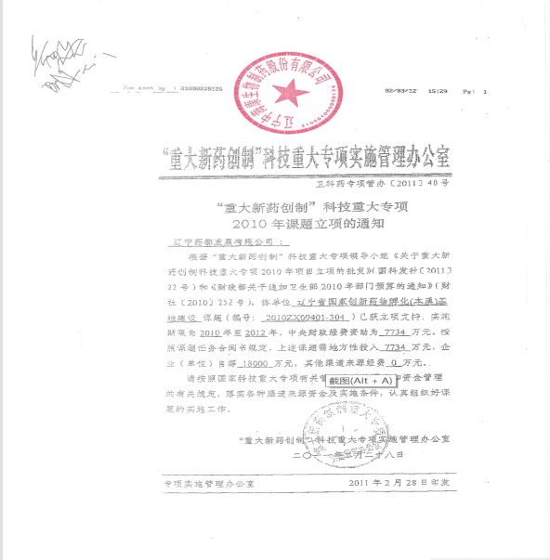
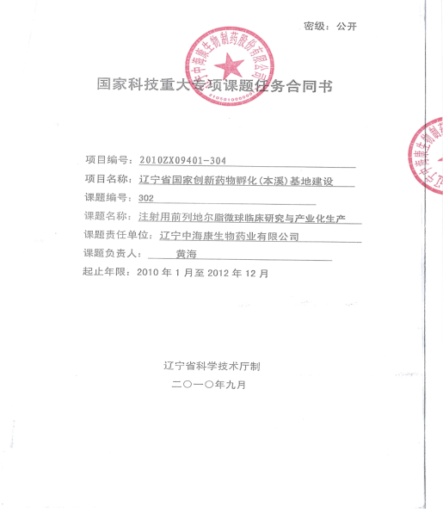
重大新药创制成果，采用领先技术，提高稳定性，延长保质期，质量全面提升
创新程度
中海益尔是国家“重大新药创制”科技重大专项支持项目，是我国改良型新药最新成果，代表我国乳剂制剂技术达到国际先 进水平。
重大新药创制支持项目
创新升级乳剂处方，提高包裹稳定性，冻干后可以重建完整稳定的乳滴结构，保留乳剂的靶向性和长效性，获得国家发明专利。
领先的乳剂载药技术
采用领先的乳剂冻干技术，形成更加稳定的固态乳滴，避免在冷冻阶段冰晶对乳滴的破坏，避免升华和干燥阶段乳滴的破坏和塌陷。
领先的乳剂冻干技术
含量更加稳定、杂质限度更低、溶血磷脂酰胆碱限度更低。确保临床有效性和安全性，有利于保障用药安全，对于身体机能受损的老年人和身体发育初期的儿童意义重大。
质量标准
全面提升
应用创新
创新升级制剂技术，解决前列腺素E1不稳定问题。
产品稳定性更好、在提高质量标准的情况下延长保质期至两年，降低药品管理难度。国内其它前列地尔产品（脂微球和干乳剂）有效期都为1年，且质量标准较低。
重大新药创制成果证明（项目编号：2010ZX09401-304)

Slide 12
服务公共健康，弥补目录短板，规范应用，患者获益
先心病是我国最高发的出生缺陷疾病
符合“保基本”原则
我国先天性心脏病发病率约占新生儿的1.27%，其中动脉导管依赖性是威胁存活的最大的一类，约占30%， 每年约有7万新生儿发病，对公共健康和相关家庭危害极大。
注射用前列地尔乳剂是我国自主研发的前列地尔全新固态乳剂，全面提升安全性和稳定性，为更好的提升儿童先心病保障，中海益尔愿拿出最大的诚意，申请纳入医保，将国家重大新药创制成果更实惠的惠及于民。
弥补目录短板
临床管理难度大大降低
医保目录里无儿童动脉导管依赖性先天性心脏病药物，将前列地尔乳剂纳入有利于丰富目录结构，提高对儿童先心病保障。
儿童先心病临床指征明确，诊断路径明晰，覆盖人群较少，临床管理难度小，用较少的基金增量可大大提升儿童先心病保障。
前列地尔已被多地纳入重点监控，已被规范整治按临床指南使用，再次滥用风险很小。
*PAD：下肢动脉闭塞; *CHD：先天性心脏病

